Slide 1

“A CHANCE TO TEACHERS TO UNWRAP THE PACKAGES OF THE GIFTED”
Bütünleştirici Eğitim İçin Özel Eğitim Hizmetlerinin Kalitesinin Arttırılması (IQSES)
Hibe Programı

Slide 2
YARATICILIK
NİTELİK SIRALAMA ve
MORFOLOJİK SENTEZ
H. Nilgün TAŞKAYA ALİM
Mamak Bilim ve Sanat Merkezi
Evren DOĞAN
Mamak Bilim ve Sanat Merkezi

Slide 3
“Sivri bir sopa ile bir ırmakta balık yakalamaya çalışan ancak her defasında başarısız olan açlık mücadelesi içindeki bir mağara adamı hayal edin. Irmak balık kaynıyor ancak mağara adamı aile bireylerini doyuracak balık yakalayamıyor. Mağaraya geri dönen adam mağara içindeki bir örümcek ağına takılıp kalmış sineklere gözü ilişir ve “Aha!” diye bağırır. Adam düşünmeye başlar: “Örümcekler, ağlar ve avlar! Ne akıllıca! Balıklar, ağlar ve avlar!”

Slide 4
Yaratıcılık Nedir?
Olağan yoldan ayrılma,
Kalıpların dışına çıkma,
Yeni deneyimlere açık olma
Bir şeyin diğer bir şeye rehberlik etmesine, onu yönlendirmesine izin verme.

Slide 5
Yaratıcılık Nedir?
Problemin ya da eksikliğin hissedilmesi,
Problemin ya da eksik öğelerin farkına varılması,
Problem ya da eksik öğelere ilişkin fikir veya hipotezlerin oluşturulması,
Tahminler oluşturma,
Hipotezleri test etme, gerektiğinde hipotezleri modifiye edip yeniden test etme
Bir sonucun ortaya konulması.

Slide 6
Yaratıcılık Nedir?
Kelimeler, resimler, semboller gibi içsel ve dışsal ayırt edici uyarıcılar üzerinde işleyen bir cevap ya da cevaplar kombinasyonu oluşturma.

Slide 7
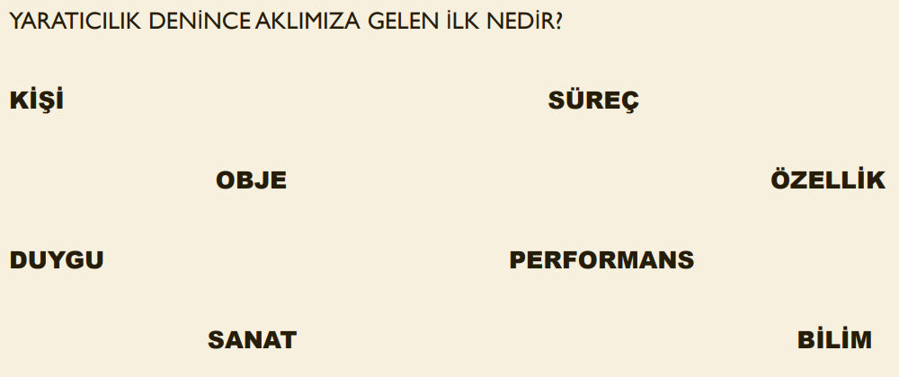
Yaratıcılık Nedir?

Slide 8
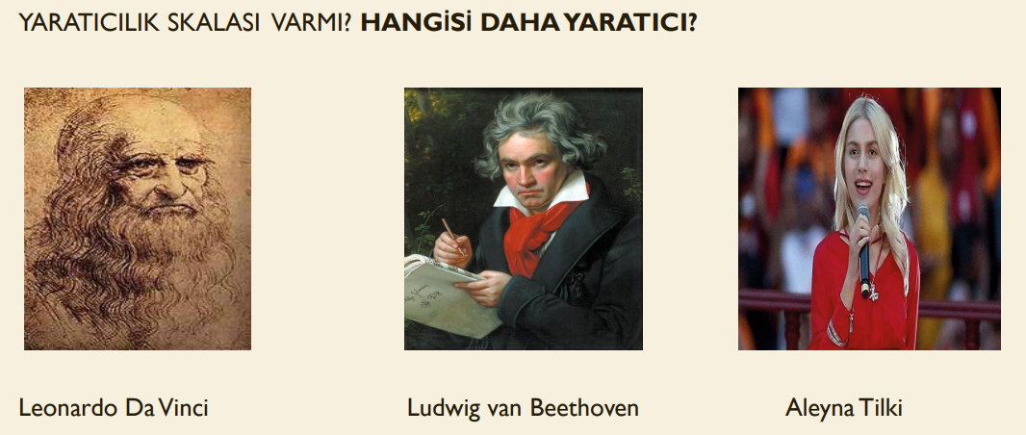
Yaratıcılık Nedir?

Slide 9
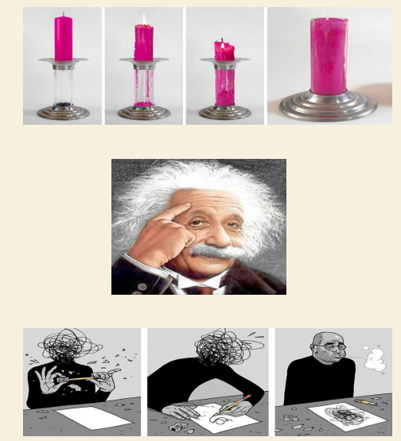
Yaratıcılık Tanımları
Ürün Odaklı Yaratıcılık
Kişilik Özelliği Olarak Yaratıcılık
Süreç Olarak Yaratıcılık

Slide 10
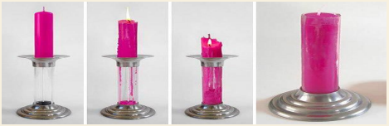
Yaratıcılık Tanımları
Ürün Odaklı Yaratıcılık
Bir kişinin var olanlardan faydalanarak bir problemin çözümüne yönelik ya da bir şeylerin üretilmesi amacıyla orijinal ve uygun olan bir ürün ortaya koymasıdır.

Slide 11
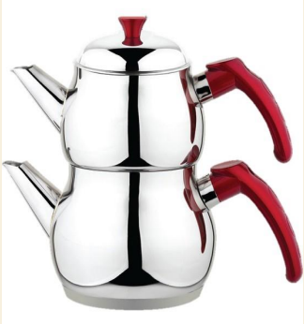
Yaratıcılık Tanımları
Ürün Odaklı Yaratıcılık
Yaratıcı ürün için YENİLİK ve UYGUNLUK koşulları ön koşuldur

Slide 12
Yaratıcılık Tanımları
Ürün Odaklı Yaratıcılık
Uygun olmak demek,
Ürünün kullanım değerinin olması,
Yararının olması ve
Etki potansiyelinin olması demektir

Slide 13
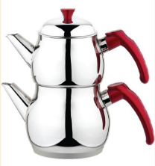
Yaratıcılık Tanımları
Ürün Odaklı Yaratıcılık
Sadece yenilik ve uygunluk yaratıcı ürünü açıklamakta sığ kalmaktadır. Örneğin çok orijinal bir ürün ya da fikir, yaratıcı olmayabilir. 10 kulpu olan çaydanlık üretmek aslında «ORİJİNAL» bir fikirdir, fakat uygun olması konusunda dezavantajları vardır. Bu durum 10 kulpu olan çaydanlığın yaratıcı bir ürün olmasını engellemektedir.

Slide 14
Yaratıcılık Tanımları
Ürün Odaklı Yaratıcılık
Bir ürünün yaratıcı olması için,
İşe yaraması
Bir ihtiyacı karşılaması
Kullanım değerinin olması
Yeni fikir ve ürünlerin ortaya çıkmasına katkı sağlaması

Slide 15
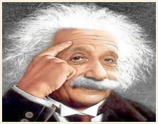
Yaratıcılık Tanımları
Kişilik Özelliği Olarak Yaratıcılık
Problem çözme ve problem bulma süreçlerinde akıcı, esnek ve özgün düşünebilme yetisine sahip insanların sergilediği özelliktir.

Slide 16
Yaratıcılık Tanımları
Kişilik Özelliği Olarak Yaratıcılık
Bilinmeyenden ve gizemden hoşlanırlar.
Karmaşık olanı, basit olana tercih ederler.
Risk alan ve risk almaya eğilimi olan kişilerdir.
Farklı olanı düşünebilen kişilerdir.
İmgelerle düşünebilen bir yapıları vardır.
Daha içe dönüktürler.
Daha bağımsız ve bireyseldirler.
Esnek düşünürler.
Spekülatif düşünürler .

Slide 17
Yaratıcılık Tanımları
Süreç Olarak Yaratıcılık
Problem çözme ve bulma esnasında yeni ve uygun çözümü ya da fikri ortaya koymak için gereken esneklik ve özgünlük içeren dinamik bir süreçtir.

Slide 18
Yaratıcılık Tanımları
Süreç Olarak Yaratıcılık
Yaratıcı düşünme esnasında;
*Problem bulma,
*Yenilikçi çözüm üretme,
*Eleştirel düşünsel bir süreç deneyimleme,
*Değişken bir düşünme süreci deneyimleme,
*Gizli benzerlikleri fark etme,
*İlişkisiz olanı ayırt etme,
*Sezgisel düşünme,
*Problemlere çözüm önerme,
*Varsayımlar üretme,
*Eksik ögenin belirlenmesi,
*Aykırı ilişkilerin kurulması gibi süreçler deneyimlenmektedir.

Slide 19
Yaratıcı Kişiler
Parlak Kişiler
Kişisel Düzeyde Yaratıcı Kişiler
Sınırsız Yaratıcı Kişiler

Slide 20
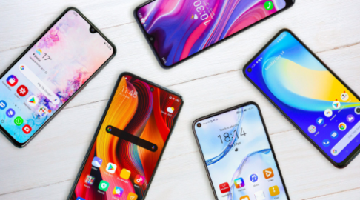
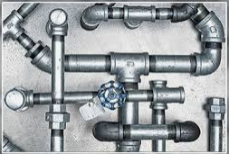
Yaratıcılık Tipleri
Büyük -Y Tipi Yaratıcılık
Akıllı telefonlar
Küçük-y Tipi Yaratıcılık
Tesisat boruları

Slide 21
Yaratıcı Düşünme Şekilleri
Beyin Fırtınası
Tersine Beyin Fırtınası
Kavram Haritası
Scamper Tekniği
Nitelik Sıralama
Morfolojik Sentez vb.

Slide 22
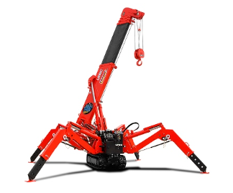
Yaratıcı Düşünme Şekilleri
Nitelik Sıralama
Bir objenin özelliklerinin bir sütunda sıralanması ve objenin özelliklerine, değişiklik eklemeyi ya da özellik transfer etmeyi içermektedir.

Slide 23
Yaratıcı Düşünme Şekilleri
Nitelik Sıralama
Objelerin nitelikleri ;
Fiziksel nitelikler
Sosyal nitelikler
İşlemsel nitelikler
Psikolojik nitelikler
Ekonomik nitelikler

Slide 24
Yaratıcı Düşünme Şekilleri
Nitelik Sıralama
“Bu tekniğin izlediği prosedürde ürünün belirli niteliklerinin listelenmesi gerekir ve daha sonra her niteliği geliştirmeye yönelik bazı değişiklikler eklenebilir ya da bir objeden diğerine nitelik transferi önerilebilir”.

Slide 25
Yaratıcı Düşünme Şekilleri
Nitelik Sıralama
Sıradan bir tebeşirin kullanım alanlarının geliştirilmesi için ne yapılabilir?
Objenin önemli nitelikleri listelenmelidir. Örneğin; şekil, ebat, renk, sertlik ve diğer özellikler.
Niteliklerin nasıl değiştirilebileceği düşünülmelidir. Örneğin; beyaz tebeşirden farklı olarak renkli tebeşir kullanımı ya da daha büyük ebattaki tebeşirler gibi.

Slide 26
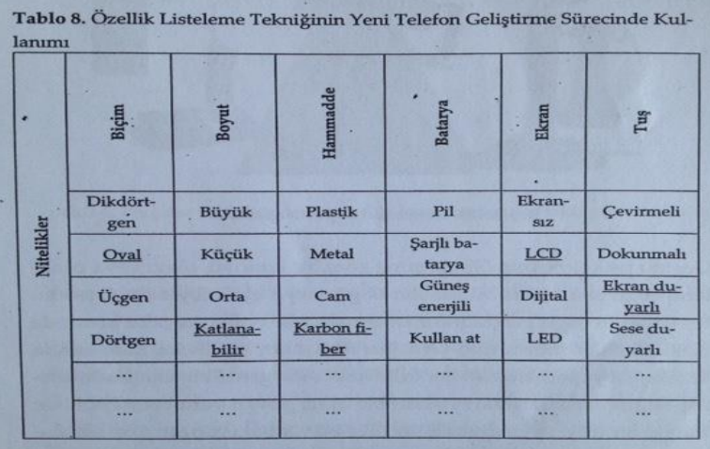
Yaratıcı Düşünme Şekilleri
Nitelik Sıralama

Slide 27
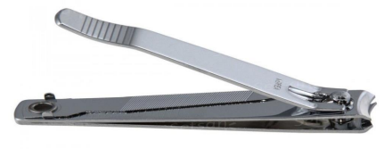
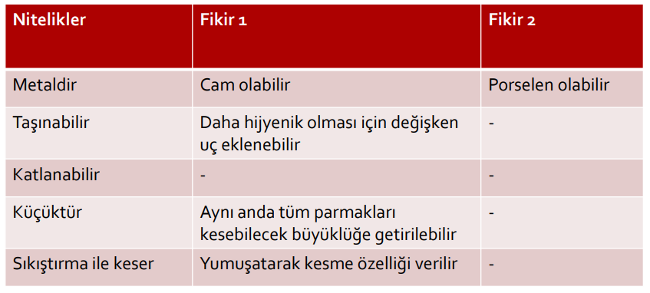
Yaratıcı Düşünme Şekilleri
Nitelik Sıralama

Slide 28
Yaratıcı Düşünme Şekilleri
Morfolojik Sentez
Listelenen özellik kategorisi iki ile sınırlıdır. Örneğin hayvanların başları ve gövdelerinin özellikleri gibi. Burada bir eksende baş özellikleri, diğerinde gövde özellikleri olan bir grid oluşturulması söz konusudur.

Slide 29
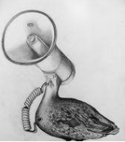
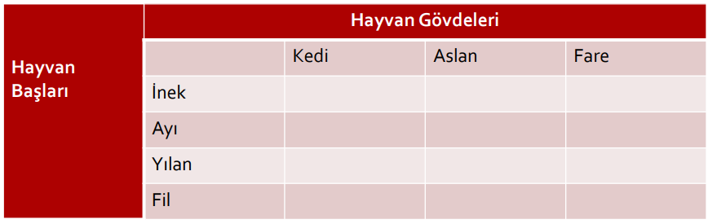
Yaratıcı Düşünme Şekilleri
Morfolojik Sentez

Slide 30
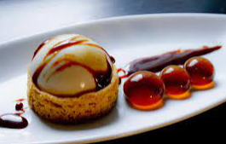
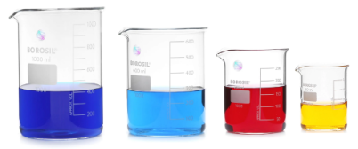
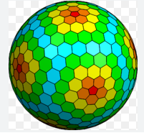
Yaratıcı Düşünme Şekilleri
Morfolojik Sentez
Yiyeceklerin yeni karışımlarının belirlenmesinde, yeni pasta tasarımlarının yapılmasında
Fen bilimlerinde farklı kimyasalların karışımı,
Matematikte farklı geometrik şekillerden daha kompleks şekillerin eldesi için kullanılabilir.

Slide 31
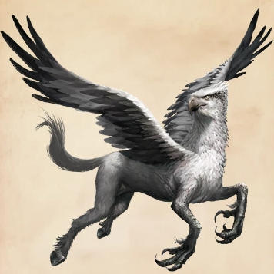
Yaratıcı Düşünme Şekilleri
Morfolojik Sentez
Farklı olan nesnelerin, düşüncelerin ya da imgelerin öğeleri (boyut, işlev, renk vb.) arasında transferler yapılarak ya da bu öğeler birleştirilerek (kombinasyon) bambaşka yeni bir ürün elde edilmektedir. Morfolojik sentez tekniğinin kullanımı yapısal değişimleri ve yenilikleri de beraberinde getirmektedir.

Slide 32
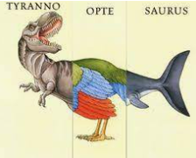
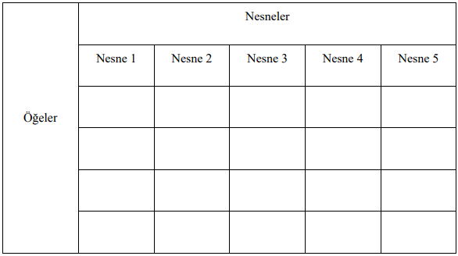
Yaratıcı Düşünme Şekilleri
Morfolojik Sentez

Slide 33
Kaynaklar
Koray (2004). Altı Düşünme Şapkası ve Nitelik Sıralama Tekniklerinin Fen Derslerinde Uygulanmasına Yönelik Öğrenci Görüşleri. Kuram ve Uygulamada Eğitim Yönetimi, 379-400.
Kaufman, J. C., and Beghetto, R. A. (2010). Beyond big and little: The four c model of creativity. Review of General Psychology, 13, 1–12.
Onur,D. ve Zorlu,T.(2017). Yaratıcılık Kavramı ile İlişkili Kuramsa l Yaklaşımlar. İnsan Ve Toplum Bilimleri Araştırmaları Dergisi, 3, 1535-1552.
Özden, Y. (2005). Öğrenme ve öğretme. Ankara: Pegem A Yayıncılık, 2-201.
Özözer, Y. (2005). Ne Parlak Fikir! Yaratıcı Düşünme Yöntemleri. İstanbul: Sistem Yayıncılık, 1-69
Sak, U. (2014).Yaratıcılık: Gelişimi ve Geliştirilmesi, Vize Yayıncılık, Ankara, Türkiye
Starko, A.J.(2010). Creativity in the classroom Schools of Curious Delight 4th Edition, Taylor ve Francis.
San, İ. ve Diğerleri (2011). Okulöncesinde Yaratıcılık. Ankara: T.C. Anadolu Üniversitesi Yayını No:2199.

Slide 34
TEŞEKKÜRLER
Prof. Dr. Yaşar ÖZBAY
Prof. Dr. Serap EMİR
Doç. Dr. Mahmut ÇİTİL
Doç. Dr. Feyzullah ŞAHİN
Doç. Dr. Muhammed Bahadır AYAS
Doç. Dr. Duygu Mutlu BAYRAKTAR
Dr. Öğrt. Üyesi Bestami Buğra ÜLGER
Dr. Öğrt. Üyesi Yavuz Yaman
Dr. Öğrt. Üyesi Özge Kelleci ALKAN
Dr. Öğrt. Üyesi Burcu GÜRKAN

